Slide 1


Қарттарым – асыл қазына
Қарттарым – асыл қазынам

Slide 2

Ақиқатты айқындап жариялар,
Бара жатыр азайып қариялар.
Дауыл тұрса, бүлк етіп толқымайтын,
Бара жатыр сарқылып дариялар.

Slide 3

«Қарты бардың- қазынасы бар»

Slide 4


Slide 5


Slide 6


Slide 7
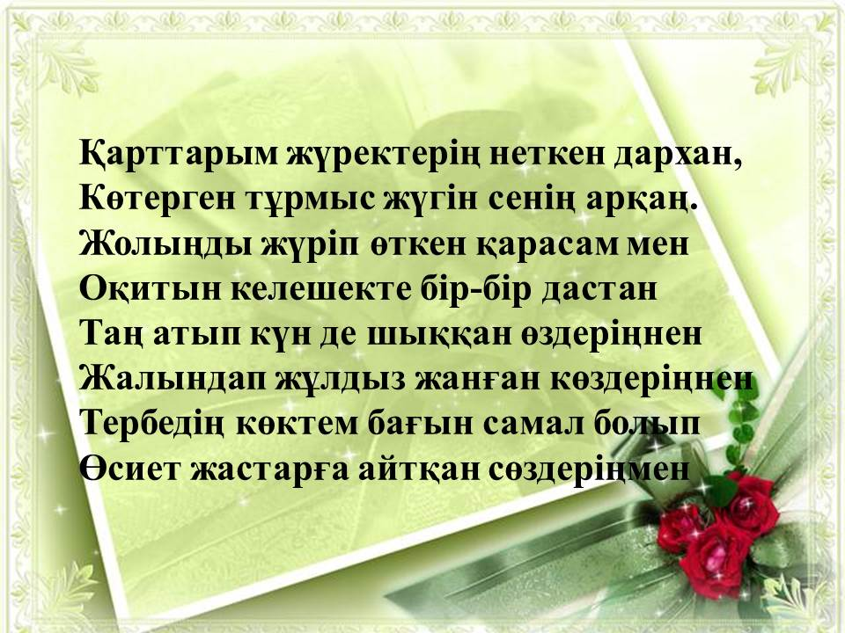

Slide 8
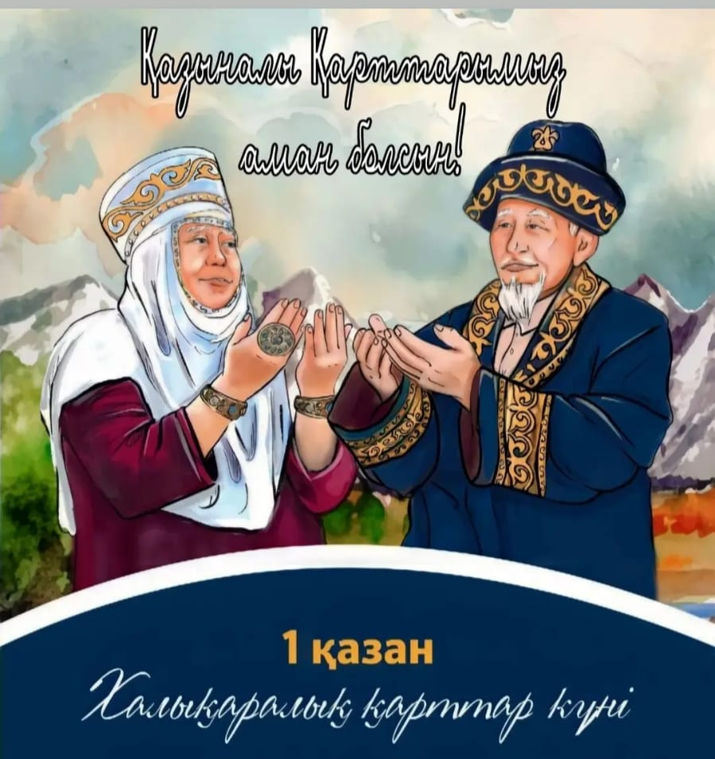

Slide 9
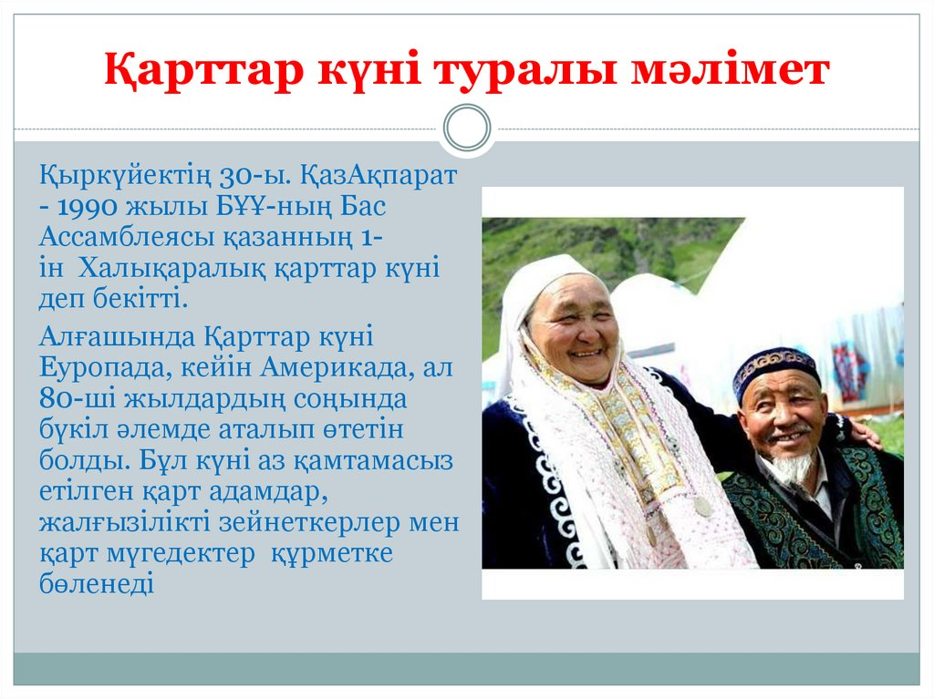

Slide 10


Slide 11


Slide 12


